Slide 1
הגיאוגרפיה של מחלות נשימה כרוניות
מנחה :
ד"ר רוני ערמון
מגישים:
אלמוג סיסו
אלמוג בורה
פלג שובל
Notes:
ברוכים הבאים למצגת של פרויקט הגמר שלנו בנושא "גאוגרפיה של מחלות נשימתיות כרוניות". אני פלג ואלו השותפים שלי בורה וסיסו
המחקר שלנו מתמקד בהבנת הגורמים התורמים למחלות כמו אסתמה וCOPD
ובשאלה כיצד ניתן להשתמש במשתנים חברתיים כדי לחזות את התפוצה שלהן. בואו נצלול לפרטים.

Slide 2
68 מיליון
רקע
המחקר שלנו מתעסק במחלות נשימה כרוניות, כמו אסתמה ו- COPD שפוגעות בתפקוד מערכת הנשימה וגורמות לקשיי נשימה מתמשכים.
גורמי הסיכון העיקריים כוללים עישון, זיהום אוויר, גורמים גנטיים וחשיפה למזהמים סביבתיים
15 מיליארד
168 מיליארד
הקצאה לטיפול באסתמה ו COPD
תקציב הבריאות באנגליה לשנת 2024
אוכלוסיית אנגליה
1,500
25,000
30%
8%
מקרי מוות מאסתמה
מקרי מוות מCOPD
אחוז מאובחנים
אסתמה מול COPD
*נתונים שנתיים לאנגליה מתוך אתר הNHS-
Notes:
במחקר שלנו אנו מתמקדים במחלות נשימתיות כרוניות כמו אסתמה ו-COPD
אשר פוגעות בתפקוד הנשימתי וגורמות לקשיי נשימה מתמשכים.
הגורמים העיקריים כוללים עישון, זיהום אוויר. בנוסף אנו יכולים לראות כאן למטה נתונים מספרים המתארים את מצב הבריאות באנגליה

Slide 3
שאלת המחקר
האם וכיצד ניתן לנבא את רמת התחלואה של מחלות נשימה כרוניות על בסיס משתנים חברתיים?
דמוגרפיה (גיל ומגדר)
04
01
מדדי איכות טיפול רפואי
05
02
נגישות לשטחים ירוקים
מדדי קיפוח חברתי - כלכלי
מאפיינים חברתיים – עישון והשמנה
06
03
הכנסה למשק בית
Notes:
שאלת המחקר שלנו היא: האם וכיצד ניתן לנבא את רמת התחלואה של מחלות נשימה כרוניות על בסיס משתנים חברתיים?
למעשה, אנו רוצים לבדוק אם קיים קשר משמעותי בין גורמים חברתיים-כלכליים וסביבתיים לבין שכיחות מחלות נשימה כרוניות באוכלוסייה. אנחנו מנסים לזהות אילו משתנים חברתיים, כמו רמת הכנסה, השכלה, תנאי מגורים או גישה לשטחים ירוקים, יכולים לשמש כמנבאים אמינים לרמת התחלואה. מטרתנו היא לפתח מודל שיוכל לחזות בדיוק גבוה את הסיכון למחלות נשימה כרוניות בקבוצות אוכלוסייה שונות, מבלי להסתמך על נתונים רפואיים ישירים.

Slide 4
01
02
הרכב הנתונים
82 עמודות
תקופת המחקר בין השנים 2013 ל-2019
מקורות המידע הם :
שירות הבריאות הלאומי הבריטי (NHS)
תוכנית התמריצים של בריטניה (QOF)
משרדי ממשלה בריטיים
52,704 שורות
דמוגרפיה (גיל ומגדר)
04
מדדי איכות טיפול רפואי
05
נגישות לשטחים ירוקים
מדדי קיפוח חברתי - כלכלי
הרגלי חיים – עישון והשמנה
06
הכנסה למשק בית
03
Notes:
הרכב הנתונים –
בסיס הנתונים שלנו מורכב מ82 עמודות וקצת יותר מ50 אלף שורות אנחנו התמקדנו בשנים 2013-2019 , נתונים שלקחנו משירות הבריאות הבריטי והQOF הנתונים שאספנו מחולקים למספר קבוצות
מדדי איכות הטיפול , מדדי קיפוח , הכנסה ,דמוגרפיה ,נגישות לפארקים והרגלי חיים כמו עישון השמנה.

Slide 5
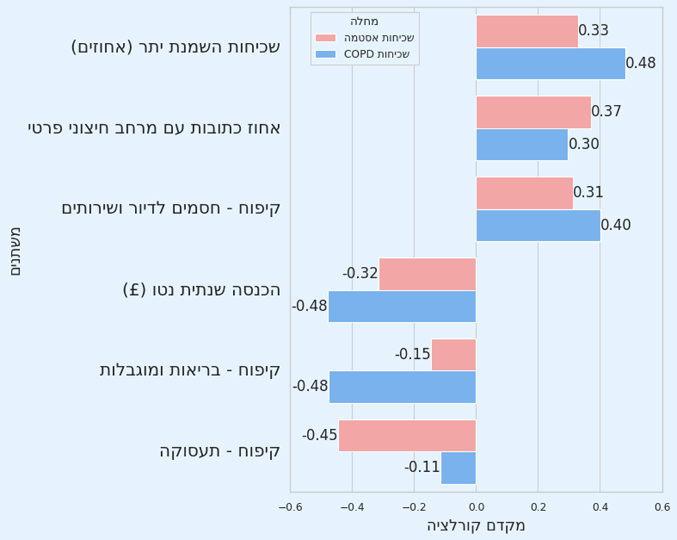
מתאם בין משתנים לתחלואה
משתנים מובילים בעלי מקדם המתאם הגבוה ביותר
מתאם נמוך בין משתנים אינדיבידואלים למחלות
הכנסה ומדד הקיפוח בעלי המתאם הכי גבוה - מצביע על החשיבות של גורמים כלכליים ושירותי בריאות נגישים למניעת המחלה
מתאם חיובי בין השמנה לתחלואה – הדבר מדגיש את הצורך בקידום אורח חיים בריא כדי לצמצם את שיעורי התחלואה
Notes:
הגרף המוצג ממחיש את מידת ההתאמה בין המשתנים בעלי מקדם מתאם גבוה לתחלואה במחלות כרוניות כמו אסתמה ו-COPD
ישנו מתאם נמוך בין משתנים אינדיבידואלים לתחלואה : עברנו על כל 80 המשתנים ולא מצאנו קורלציה שהיא יותר מ0.5 כך שאפשר להבין שהקשרים בין המשתנים במודל שלנו מורכבים
הכנסה וקיפוח: ההכנסה והקיפוח נמצאו כגורמים המובילים להתאמה גבוהה לתחלואה. הדבר מצביע על כך שהגורמים הכלכליים הם קריטיים במניעת המחלות.
השמנה: יש קשר חיובי ברור בין השמנה לבין תחלואה במחלות כרוניות. הדבר מדגיש את הצורך בקידום אורח חיים כדי לצמצם את שיעורי התחלואה

Slide 6
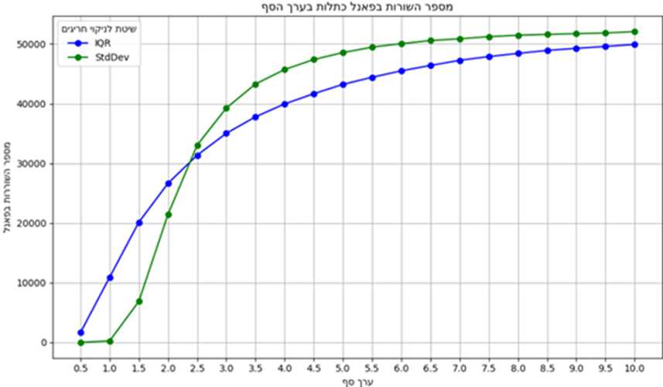
ערכים חריגים ועומק הנתונים
ערך הסף לזיהוי חריגים משפיע משמעותית על גודל מסד הנתונים
עבור שיטת IQR נבחר ערך סף של 2.5
עבור שיטת StdDev נבחר ערך סף של 3
שיטות זיהוי חריגים:
IQR
StdDev
שיטות טיפול בחריגים:
הסרת שורות עם ערכים חריגים
החלפת ערכים חריגים בערך NULL
עומק הפאנל כתלות בערך סף
IQR - טווח בין-רבעוני
StdDev - סטית תקן
Notes:
הגרף שלפנינו מציג השוואה בין שתי שיטות לזיהוי ערכים חריגים בסט הנתונים וממחיש את שינוי עומק הפאנל כתלות בערך הסף ככל שערך הסף גבוה יותר - פחות נתונים יסווגו כחריגים
חיפשנו נקודות בהן שיפוע העקומה מתחיל להיות יותר מתון
וכמו שניתן לראות לשיטת IQRבכחול נבחר ערך של סף של 2.5 ואילו לסטיית תקן ערך סף של 3
בנוסף לאופן זיהוי החריגים ,נציין ששיטות הטיפול שנבחנו היו הסרת שורות עם ערכים חריגים או החלפתן בערך NULL

Slide 7
טיפול בערכים חסרים
ללא 2013
כולל 2013
ערכים חסרים במשתנה המטרה הוסרו כדי למנוע הטיה בניתוח
בשנת 2013 לא נלקחו מדדים מתוכנית הQOF
נבחנו שתי חלופות עיקריות:
הרצת המודל ללא שנת 2013
- לאחר הורדת 2013 מהמודל , אין חשיבות לשיטת הטיפול
הרצת המודל עם שנת 2013,ללא משתנים מ QOF
0.02%
0.02%
משתנה מטרה
0.30%
15.30%
QOF
0.57%
0.88%
קיפוח, הכנסה ומגדר
0.22%
0.22%
גיל ומגדר
שאלה מסוג רגרסיה
3
2
1
XGBoost
יערות רנדומיים
רגרסיה לינארית
Notes:
בנושא ערכים חסרים,הדבר הראשון שנפתח איתו - חוסרים במשתנה המטרה לא הושלמו והוסרו ע"מ למנוע הטייה בניתוח
בשנת 2013 לא נלקחו מדדים מהQOF ועל כן אחוז החוסרים עומד על 15.3%,.
על מנת להימנע מבעיות בניתוח הנתונים שנגרמות מחוסר מידע
נבחנו 2 חלופות עיקריות : הראשונה , הוחלט להריץ את המודל ולהוציא את שנת 2013 מכיוון שאחוז הערכים החסרים ללא שנת 2013 שואף ל-0 ,אין חשיבות לשיטת הטיפול בחוסרים
והאופציה השניה היא להריץ עם 2013 ללא האינדיקטורים שהזכרנו.

Slide 8
מודלים ומטריקות להערכה
שאלת רגרסיה
3
2
1
XGBoost
יערות רנדומיים
רגרסיה לינארית
הקשרים בין המשתנים המסבירים למשתנה המוסבר לא בהכרח לינאריים ולכן השתמשנו במודלים לא לינאריים
RMSE
R²
שורש של MSE שהוא ממוצע ריבועי השגיאות בין הערכים החזויים לאמיתיים
אחוז השונות המוסברת על ידי המודל
Notes:
שאלת המחקר שלנו היא מסוג רגרסיה ובחנו שלושה מודלים שונים, מטרתנו הייתה למצוא את המודל שמסביר בצורה הטובה ביותר את השונות בנתונים ומבצע את החיזויים המדויקים ביותר.
כדי להשוות בין המודלים, השתמשנו במטריקות R² ו -RMSE.
R² מודד את אחוז השונות המוסברת על ידי המודל, ו- RMSE מודד את השגיאה הממוצעת בריבוע.
על סמך תוצאות המטריקות הללו התקדמנו בתהליך ובמחקר שלנו התחלנו עם מודל רגרסיה ליניארית אך מכיוון שהקשרים בין המשתנים המסבירים למשתנה המטרה לא בהכרח לינאריים , בחנו גם 2 מודלים לא לינאריים כמו יערות רנדומיים וXGBOOST

Slide 9
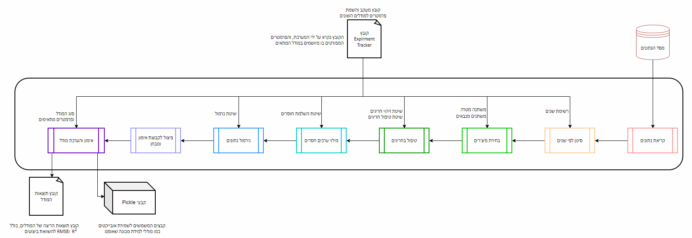

Pipeline
קריאת נתונים מקובץ אקסל
רצף פונקציות המתאר את התהליך ומטרתן יצירת סט נתונים מותאם, אימון והערכת המודל
כתיבת תוצאות לקובץ אקסל
מתאים לריבוי ריצות
מאפשר תיעוד מסודר של כל הנתונים
Notes:
את המחקר והרצת המודלים ביצענו באמצעות PIPELINE,רצף של פונקציות שמתאר את כל התהליך, מהשלב הראשוני של קריאת הנתונים ועד לשלב הסופי של הערכת המודל והפקת התוצאות.
התהליך מתחיל בקריאת הנתונים ממסד הנתונים וקובץ הExperiment tracker בו מפורטים פרמטרים ותרחישי ניסוי למודלים שונים ,
לאחר מכן ממומשת פונקציית העל של הפייפליין שמתחילה לבצע שלבים שונים כמו סינון נתונים ,בחירת פיצ'רים טיפול בערכים חסרים וכו' ולבסוף, אימון המודל ואז שמירת התוצאות.
התהליך כולו מתואם ומנוהל באמצעות קובץ מעקב אחר הניסויים, מה שמבטיח תיעוד מסודר ויכולת שחזור של כל ניסוי.

Slide 10
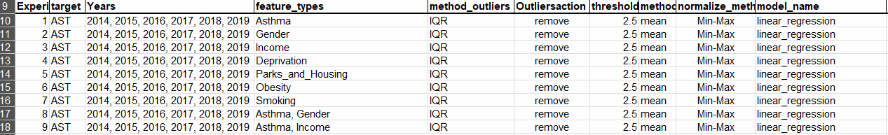

Slide 11
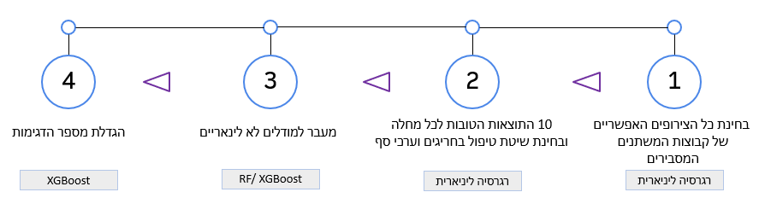
שלבי המידול
בנוסף לבדיקת של החלופות השונות ,בוצעה אופטימיזציה למודלים השנים
חלוקת נתונים בין אסתמה ו- COPD
עבודה עם Grid Search וCross Validation
מעבר לחקירת מודלים לא לינאריים כמו יערות רנדומיים וXGBoost
Notes:
בנוסף לבדיקת החלופות השונות שציינו מקודם, ביצענו גם אופטימיזציה למודלים השונים
לאורך החקירת הרצנו שתי מודלים במקביל אחת לאסטמה ואחד לסי או פי די
שיטת העבודה שלנו הייתה עם קרוס ולדיישן וגריד סרצ עם ערכים שאנו אתחלנו בקובץ של אקפיסימנט טטרייקר שראיתם מקודם
בהמשך החקירה עברנו למודלים לא ליניאריים
כאן ניתן לראות תרשים סכמתי של שלבי העבודה שאותה אפרט כרגע

Slide 12

שלב 1 - שינוי הרכב המשתנים
רגרסיה לינארית
בחינת כל הצירופים האפשריים של שינויים במשתנים
127 צירופים לכל מחלה
254 ריצות שונות למודל
Target range : 0 – 100
Max AST = 25 Max COPD = 31
משתנה מטרה | קטגוריות המשתנים | RMSE | $$\text{R}\text{2}$$
COPD | אינדיקטורים, מגדר וגיל, הכנסה ,קיפוח ,גישה לפארקים ,השמנה ,עישון | 0.568 | 0.631
AST | מגדר וגיל ,הכנסה ,קיפוח ,השמנה ,עישון | 1.025 | 0.348
Notes:
בשלב הראשון התמקדנו במודל של רגרסיה לינארית, המטרה בהתחלה לבדוק מה הרכב המשתנים האופטימלי, כלומר מה הם קבוצות המשתנים אשר יגרמו לתוצאות ניבוי הטובות ביותר.
לטובת כך יצרנו כ 127 צירופים שונים לכל מחלה המרכיבים את כל הקבוצות של קטגוריות המשתנים שלנו.
והרצנו את המודל כ 254 ריצות שונות. את התוצאות אנו יכולים לראות על המסך גם מבחינת אר בריבוע וגם מבחינת אר אמ אס אי , כפי שניתן לראותי התוצאות של האסטמה גבוה כמעט פי 2 משל סי או פי די כמו כן חשוב לצין כי טווח הערכים של משתנה המטרה שלנו נע בין 0 ל 100 כאשר המקסימום עומד על 31 בסי או פי די ו 25 באסטמה. בנוסף ניתן לשים לב כי המודל המוביל משתמש בכל קבוצות המשתנים אשר עומדות לרשותיו

Slide 13
שלב 2 - שינוי שיטת הטיפול בחריגים וערכי הסף
רגרסיה לינארית
בחינת 10 התוצאות הטובות ביותר לכל מחלה על פי R²
אופציה | זיהוי בחריגים | טיפול חריגים | מטרה | קטגוריית המשתנים | RMSE | R²
1 | STDDEV | מחיקה | COPD | אינדיקטורים ,מגדר וגיל, הכנסה ,קיפוח, גישה לפארקים ,השמנה | 0.553 | 0.612
 |  |  | AST | אינדיקטורים ,מגדר וגיל, הכנסה ,קיפוח | 1.010 | 0.344
2 | IQR | החלפה | COPD | אינדיקטורים ,מגדר וגיל, הכנסה ,קיפוח, גישה לפארקים ,השמנה, עישון | 0.581 | 0.596
 |  |  | AST | מגדר וגיל, הכנסה, קיפוח, השמנה, עישון | 1.048 | 0.360
3 | STDDEV | החלפה | COPD | אינדיקטורים ,מגדר וגיל, הכנסה ,קיפוח, גישה לפארקים ,השמנה, עישון | 0.582 | 0.578
 |  |  | AST | קיפוח, גישה לפארקים , השמנה , עישון | 1.024 | 0.364
השינויים בשיטות הטיפול בחריגים ובערכי הסף הובילו לשינויים מזעריים בלבד במודלים
בחירת הרכב המשתנים משפיעה באופן משמעותי על רמת הניבוי ,לעומת זאת אופן הטיפול בערכים חריגים וחסרים משפיע באופן זניח
Notes:
בשלב השני החלטנו לבדוק איך שינוי בשיטת הטיפול בחריגים בערכי הסף משפיע על תוצאות המודל לצורך כך לקחנו את 10 התוצאות הטובות ביותר לכל מחלה לפי אר בריבוע את תוצאות האלה בדקנו על שלוש חלופות שונות שההבדל בין החלופות הם השיטה לזיהוי חריגים והשיטה לטיפול בחריגים גם כאן עבדנו עם מודל של ריגרסיה לינארית, אנו יכולים לראות על הלוח את התוצאות. מן התוצאות ניתן לראות כי השינוי בטיפול בחריגים מערכי הסף מוביל להבדלים מינוריים בתוצאות . בנוסף לכך אפשר לראות כי בחירת הרכבה המשתנים שבחנו בשלב הראשון משפיע משמעותית על רמות הניבוי מאשר שיטת הטיפול בחריגים.

Slide 14
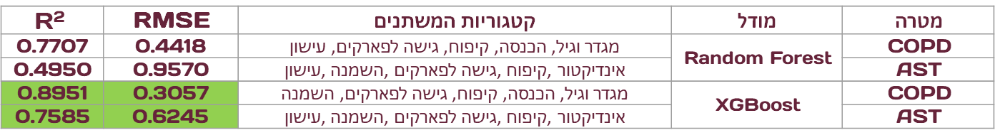
שלב 3 - מודלים לא לינאריים
יערות רנדומיים וXGBoost
בחינת 10 התוצאות הטובות ביותר לכל משתנה מטרה על פי R² מהמודל הקודם
מטרה | מודל | קטגוריות המשתנים | RMSE | $$\text{R}\text{2}$$
COPD | Random Forest | מגדר וגיל, הכנסה, קיפוח, גישה לפארקים, עישון | 0.4418 | 0.7707
AST |  | אינדיקטור ,קיפוח ,גישה לפארקים ,השמנה ,עישון | 0.9570 | 0.4950
COPD | XGBoost | מגדר וגיל, הכנסה, קיפוח, גישה לפארקים, השמנה | 0.3057 | 0.8951
AST |  | אינדיקטור ,קיפוח ,גישה לפארקים ,השמנה ,עישון | 0.6245 | 0.7585
המודלים מציגים שיפור משמעותי בביצועים לעומת רגרסיה לינארית
XGBoostמציג את התוצאות הטובות ביותר
הרכב המשתנים הטוב ביותר ברגרסיה לינארית שונה מהרכב המשתנים הטוב ביותר ב-XGBoost
Notes:
בשלב השלישי החלטנו לעבור למודלים לא ליניאריים כמו יערות רנדומיים ואקס בי גי בווסט גם פה בדומה לשלב הראשון לקחנו את 10 התוצאות המובילות על פי ה r בריבוע ובחנו אותם על המודלים הנ"ל. ניתן לראות שיפור משמעותי ביכולת החיזוי של המודל אפשר לראות כי גם פה copd מנבא תוצאות טובות יותר משל אסתמה וXG בוסט מביא תוצאות משמעותית טובות יותר מיערות רנדומיים. שמנו לב כי הרכב המשתנים במודל רגרסיה ליניארית שונה מהרכב על המשתנים של XGBOOST

Slide 15
שלב 4 – הגדלת מס' הרשומות עם שנת 2013
XGBoost
לא נכלול במודל את האינדיקטורים ומשתני העישון וההשמנה, עקב ריבוי חוסרים
נבחנו הטכניקות שהוזכרו לטיפול בחריגים
מטרה | זיהוי חריגים | טיפול בחריגים | RMSE | R²
COPD | IQR | מחיקה | 0.283 | 0.906
 | STDDEV | מחיקה | 0.287 | 0.896
 | IQR | החלפה | 0.310 | 0.883
AST | IQR | מחיקה | 0.561 | 0.807
 | STDDEV | מחיקה | 0.564 | 0.800
 | IQR | החלפה | 0.582 | 0.803
הגדלת סט הנתונים לשנת 2013 שיפרה את הביצועים בשני המודלים ותרמה לשיפור יכולת ניבוי התחלואה
בדומה לשלב השני , לא נמצא הבדל בין שיטות הטיפול בחריגים
Notes:
בשלב הרביעי כפי שהוזכר בשקופית של ערכים חסרים בדקנו את המודל עם שנת 2013 ולכן המודל לא יכלול את : האינדיקטורים משתנה העישון והשמנה . אנו נעבוד עם מודל XGBoost ובדומה לשלב השני נבחן את הטכניקות השונות לטיפול בחריגים להלן התוצאות. ניתן לראות כי הגדלת סט הנתונים לשנת 2013 שיפרה את הביצועים בשניי המודלים ותרמה לשיפור יכולות ניבוי התחלואה. בדומה לשלב השני גם כאןלא נמצא הבדל משמעותי בין השיטות לטיפול בחריגים.

Slide 16
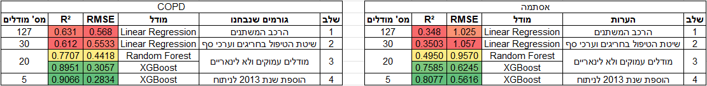
סיכום התוצאות
Notes:
כאן ניתן לראות את סיכום התוצאות לפי השלבים אפשר לשים לב כי מחלת האסטמה הגיע לשיפור משמעותי יותר שבשלב הראשון עמדה על 0.348 בארבע ריבוע וסיימה עם 0.8 בסוף השלב הרביעי נוסף שאפשר לשים לב שלכל אורך השלבים ה r בריבוע RMSE קטן.

Slide 17
חקירת המודל המוביל
הרצה בודדת של מודל יחיד מסוג XGBoost לחיזוי COPD
אתחול היפר-פרמטרים משלב רביעי
מבחן
אימון
מדד
0.2937
0.1390
RMSE
0.9008
0.9777
R²
0.8253
0.8629
סטיית תקן
Std_{test} >> Rmse_{test}
RMSE_{train} << Rmse_{test}
Notes:
לאחר שמצאנו את המודל שהביא לנו את תוצאות הניבוי הטובות ביותר החלטנו לקחת את הפרמטרים המובילים ולהריץ את המודל הרצה בודדת אנו מדברים על מודל מסוג XGBoost
שמתמקד בחיזוי copd. ניתן לראות כי סטיית התקן של האימון גדולה מין השגיאה מה שמעיד על מודל חזק ויציב אך עם זאת שגיאת האימון קטנה משגע את המבחן מה שאומר שאנחנו נכנסים להתאמת יותר

Slide 18
התמודדות עם Overfitting
חלוקה הנתונים לסט ואימון מבחן וולידציה
יצירה של Grid Searchעם 8 פרמטרים
לכל היפר-פרמטר נבחן 3 ערכים שונים, מה שמוביל ל-3⁸ = 6,561 קומבינציות אפשריות.
בשילובCross-Validation (K=5) המודל ירוץ כ - 5 * 6,561 = 32,805 פעמים
מבחן
ולידציה
אימון
מדד
0.3470
0.3498
0.2249
RMSE
0.8616
0.8567
0.9420
R²
0.8137
0.8040
0.8580
סטיית תקן
עדיין קיימת התאמת יתר
מומלץ לבחון דרכים להגדלת מספר הדגימות במסד הנתונים, כדי להפחית את הסיכון להתאמת יתר
יש לבחון מודלים נוספים
Notes:
כדי להתמודד עם התאמת יתר ראשית חילקנו את הנתונים שלנו לסט אימון ,מבחן וואלידציה. לאחר מכן יצרנו קריד סרצ המכיל שמונה פרמטרים שונים שלכל היפר פרמטר בחנו שלושה ערכים שונים יחד עם קרוס ולישיידן עם K שווה 5 כך שלמעשה אנו נריץ את המודל קרוב ל 33,000 פעם.
לאחר סיום הרצת המודל קיבלנו את התוצאות הבאות ניתן לראות כי עדיין קיימת התאמת יתר ולכן מומלץ לבחון דרכים נוספות להתמודדות עם התאמת היתר ,כמו בחינת מודלים אחרים או הגדלת מספר הדגימות במסד הנתונים.
. max_depth: 7
זהו העומק המקסימלי של העץ. ערך של 7 מאפשר לעץ לגדול עד 7 רמות. עומק גדול יותר מאפשר למודל ללמוד יחסים מורכבים יותר, אך עלול להוביל להתאמת יתר.
2. min_child_weight: 3
זהו המשקל המינימלי (סכום משקלי הדוגמאות) הנדרש בצומת ילד. ערך גבוה יותר מונע יצירת צמתים מפוצלים עם מעט דוגמאות, מה שעוזר במניעת התאמת יתר.
3. learning_rate: 0.1
קצב הלמידה קובע כמה מהר המודל מתאים את המשקלים שלו. ערך נמוך יותר (כמו 0.1) גורם ללמידה איטית יותר אך יציבה יותר, ומפחית את הסיכון להתאמת יתר.
4. n_estimators: 200
זהו מספר העצים שיבנו במודל. 200 עצים מאפשרים למודל ללמוד דפוסים מורכבים, אך יש לאזן זאת עם זמן האימון והסיכון להתאמת יתר.
5. colsample_bytree: 1.0
מציין את החלק היחסי של העמודות שייבחרו אקראית בכל עץ. ערך של 1.0 משמעו שכל העמודות נבחרות תמיד.
6. subsample: 0.8
קובע את החלק היחסי של הדוגמאות שיישמרו לאימון כל עץ. ערך של 0.8 אומר ש-80% מהדוגמאות יישמרו, מה שמוסיף אקראיות ועוזר במניעת התאמת יתר.
7. reg_alpha: 0.5
זהו פרמטר רגולריזציה L1. ערך חיובי (0.5) מוסיף עונש על מורכבות המודל, מה שעוזר במניעת התאמת יתר.
8. reg_lambda: 1
זהו פרמטר רגולריזציה L2. ערך של 1 מוסיף עונש נוסף על מורכבות המודל, שוב לעזרה במניעת התאמת יתר.

Slide 19
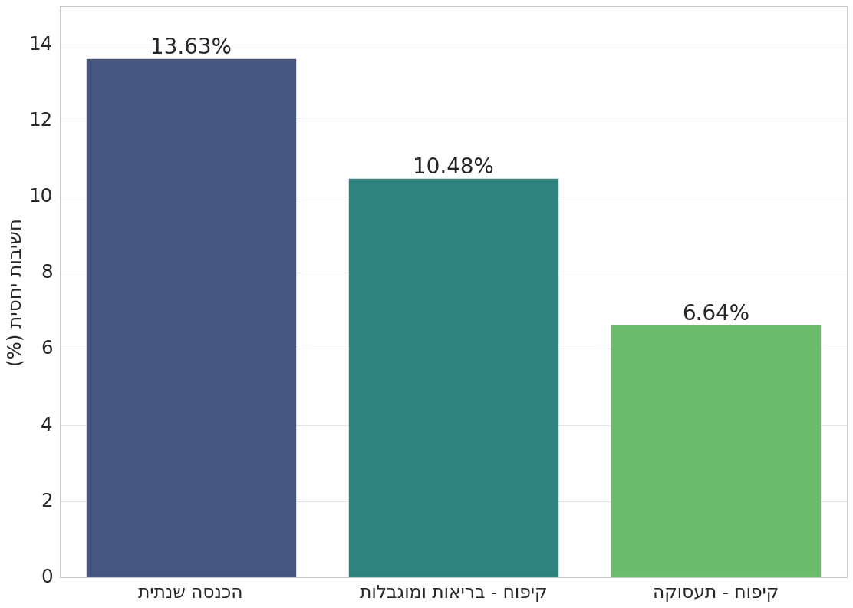
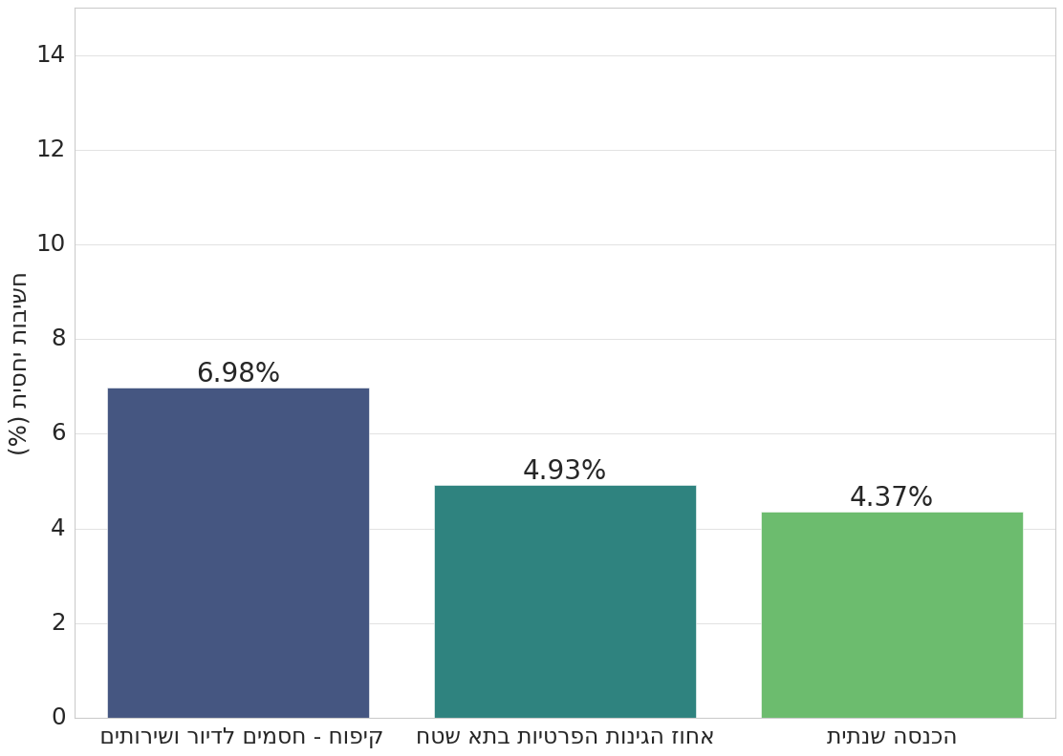
Feature importance
COPD
אסתמה
חשיבות יחסית לפי מדד Gain
חשיבות יחסית לפי מדד Gain
שתי המחלות מושפעות מגורמים שונים ובעוצמות שונות.
עבור COPDישנו משתנה דומיננטי בעל השפעה משמעותית, בעוד שעבור אסתמה ההשפעות מתפלגות באופן יותר מאוזן בין המשתנים השונים.
Notes:
הגרפים הבאים מציגים את החשיבות היחסית של המשתנים לפי מדד גיין ניתן לראות שעבור copd שלושת המשתנים המשפיעים הכי הרבה משפיעים כ30 אחוז על חיזוי המחלות בעוד שעבור האסטמה המשתנים מתפלגים בצורה יותר מאוזנת כ 15 אחוז אפשר לראות שהמשתנים המובילים הם משתנים חברתיים כלכליים

Slide 20
סיכום ומסקנות
ניתן לנבא ברמה גבוהה את רמת התחלואה במחלות שנבחנו ע"י משתנים חברתים ודמוגרפים
משתני הקיפוח וההכנסה נמצאו כמשפיעים העיקריים על רמת התחלואה במחלות נשימה כרוניות
לא נצפתה השפעה מהותית של שיטות שונות לטיפול בערכים חריגים על ביצועי המודל
ביצועי החיזוי של COPD גבוהים מאלו של אסתמה, בפרט כשהשתמשנו במודלים לינאריים
שימוש במודלים לא לינארים כמו XGBoost הוביל לשיפור משמעותי בחיזוי רמת התחלואה של אסתמה
Notes:
אז כפי שהצגנו בהתחלה שאלת המחקר שלנו היא : האם וכיצד ניתן לנבא את רמת התחלואה של מחלות נשימה כרוניות על בסיס משתנים חברתיים?
מצאנו שניתן לנבא ברמה גבוהה את רמת התחלואה באמצעות משתנים חברתיים ודמוגרפיים .כמו שראינו בשקף הקודם משתני הקיפוח וההכנסה הם המשתנים המשפיעים על רמת התחלואה במחלות הנשימה .
בנוסף , ראינו שביצועי החיזוי של סי או פי די גבוהים משל אסטמה לאורך כל המחקר. תוך כדי המחקר גילנו כי השפעתן של טכניקות הטיפול בחריגים וחוסרים היו מזעריות לתוצאות המודל, ושימוש במודלים לא ליניאריים הביא לשיפור משמעותי בתוצאות המודל.

Slide 21
תודה על ההקשבה !

